Slide 1

Единый урок
Парламентаризма
Меньшинств нередко
становится большинством, потому что встает
с постели и голосует.
Лоренс Питер

Slide 2
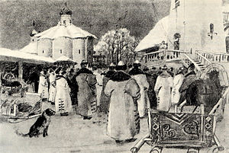
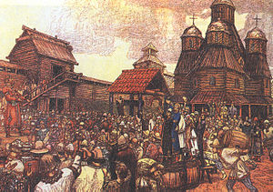
Новгородское вече.
Во всех государствах современные представительные органы выросли из традиционных народных собраний, присущих еще первобытно общинным отношениям. Впоследствии на Руси эти народные собрания эволюционировали в вечевые собрания, и народное вече стало важным элементом государственного устройства Киевской Руси и Новгородской республики.

Slide 3
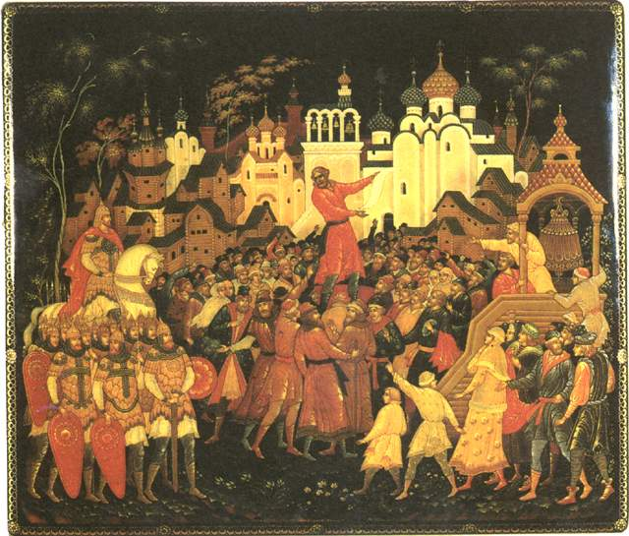
Княжеская Дума.
Они действовали на всех русских землях.
Княжеская Дума – это постоянный совет при князе, в который входили его ближайшие соратники.

Slide 4
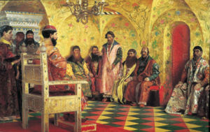
Боярская Дума.
Боярская Дума явилась продолжением княжеской думы в новых исторических условиях Московского царства. Она совместно с государем составляла единую верховную власть, как в законодательных делах, так и в международных отношениях.

Slide 5
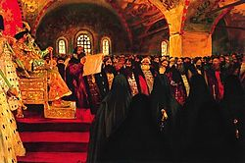
Земские Соборы.
Земские Соборы-это выборные сословно-представительные органы России в
XV-XVII веках.
В XVII веке Земский собор включал в себя две части:
руководители высшей администрации, церковного руководства, члены боярской думы, начальники приказов.
выборные представители всех сословий.
функции Земских Соборов:
выборы царя
установление налогов и податей
внешние отношения
поддержание порядка внутри государства и военные распоряжения

Slide 6
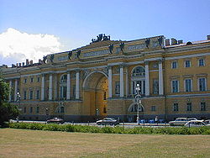
Правительственный Сенат.
Сенат - орган, решавший все важнейшие дела управления, суда и текущего законодательства.
Органом, ограничивающим власть, Сенат не был: он действовал только по поручению царя и перед ним за все отвечал.
В 1802 г. Александр I окончательно лишает Сенат статуса законосовещательного учреждения, передав эти функции Государственному Совету.

Slide 7
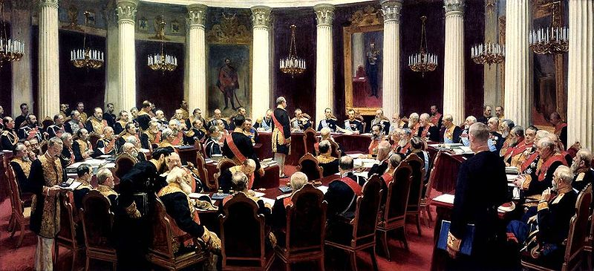
Государственный Совет Российской Империи.
В начале XIX века один из ближайших помощников Александра I - М.М.Сперанский разработал всеобщий план государственного преобразования. По его предложению в 1810 году при императоре был создан высший законосовещательный орган – Государственный совет Российской империи.
До 1906 года Члены Государственного совета назначались
царем из числа высших сановников, а с 1812 по 1865 год
Председатель Государственного Совета одновременно
являлся и
Председателем
Кабинета министров.
К 1833 году было подготовлено 33 тома Полного Собрания и 15 томов Свода Законов.

Slide 8
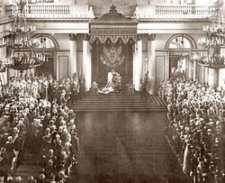
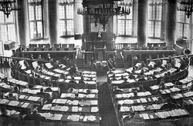
Государственная Дума Российской Империи.
6 августа 1905 года вышел Высочайший Манифест импера-
тора Николая II об учреждении в Российской империи Государственной Думы.
По инициативе председателя Комитета министров С.Ю.Витте император Николай II 17 октября 1905 года подписал Манифест, получивший название Октябрьского манифеста.

Slide 9
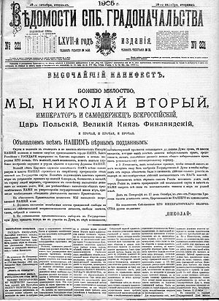
В Октябрьском манифесте заявлялось:
1. даровать населению незыблемые основы гражданской свободы на началах действительной неприкосновенности личности, свободы совести, слова, собраний и союзов.
2. для выборов в Государственную Думу привлечь те классы населения, которые ныне совсем лишены избирательных прав.
3. никакой закон не мог принять силу без одобрения Государственной Думы.

Slide 10

Первая Государственная Дума Российской империи.
Были избраны 490 депутатов. Открытие Первой Государственной Думы и обновленного Государственного Совета состоялось 27 апреля 1906 года в Зимнем дворце Санкт-Петербурга. Но из-за непримиримости позиций царя и его
правительства
8 июля 1906 года
Государственная
Дума, указом царя,
была распущена.
Она просуществовала
всего 73 дня.

Slide 11

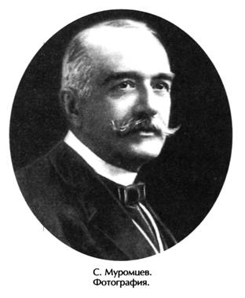
1 Государственная Дума
(до создания СССР)
Меньшинство нередко

Slide 12
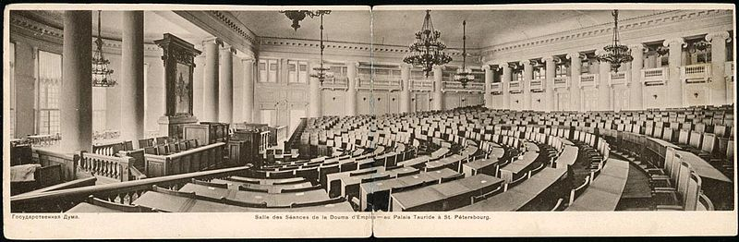
Вторая Государственная Дума Российской империи.
Вторая Государственная Дума приступила к работе 20 февраля 1907 года. Было принято около 20-ти правительственных законопроектов. 3 июня 1907 года Николай II обнародовал Манифест о роспуске Второй Государственной Думы, которая просуществовала 103 дня.

Slide 13

2 Государственная Дума
(до создания СССР)

Slide 14

Третья Государственная Дума Российской империи.
Третья Государственная Дума полностью проработала полный пятилетний срок. Приступила она к своим обязанностям 1 ноября 1907 года. Именно в Третьей Государственной Думе впервые состоялось обсуждение программы системных реформ П. А. Столыпина направленную на формирование буржуазной социальной структуры гражданского общества и правового государства, а так же она одобрила правительственную реформу крестьянского землевладения. Завершила свою деятельность в июне 1912 года.

Slide 15

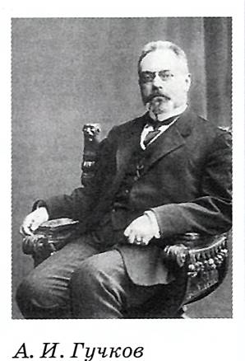
3 Государственная Дума
(до создания СССР)

Slide 16
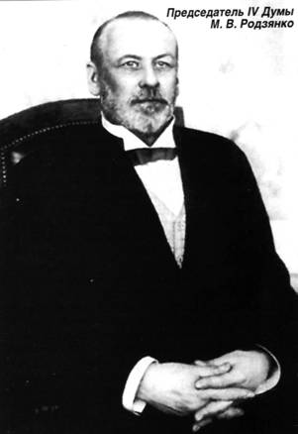
Четвертая Государственная Дума Российской
империи.
15 ноября 1912 года была созвана Четвертая Государственная Дума. В феврале 1917 года началась Февральская революция и 25 февраля Четвертая Дума в последний раз собралась в своем полном составе, а 26 февраля последовал Манифест о перерыве заседаний Государственной Думы.

Slide 17
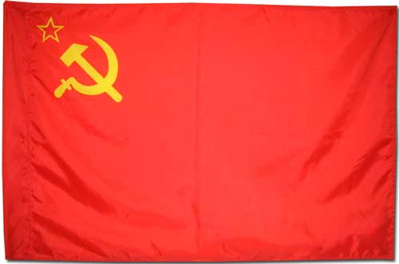
Верховный Совет СССР.
Это высший орган государственной власти Советского Союза, принимавший решения по важнейшим вопросам:
государственного строительства
экономики
социально - культурной сферы
основных направлений внешней политики и контроля за деятельностью государственного аппарата.
Верховный Совет СССР состоял из двух равноправных
палат:
Совет Союза
Совет Национальностей

Slide 18

Федеральное Собрание
Федеральное Собрание – парламент Российской Федерации – является представительным и законодательным органом Российской Федерации
(Согласно статье 94 Конституции РФ).

Slide 19
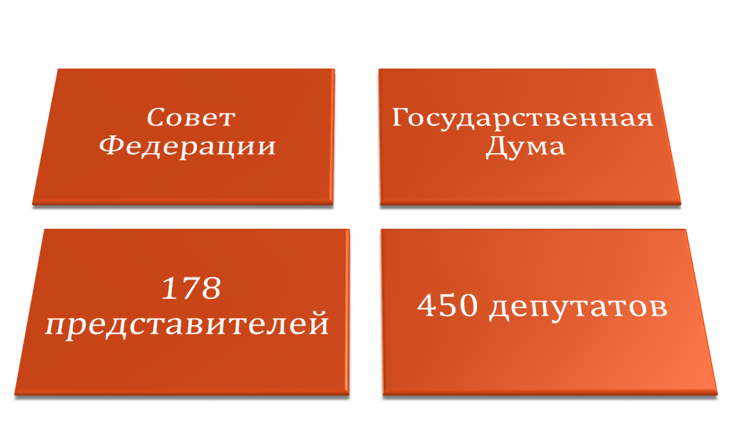
Федеральное Собрание.

Slide 20
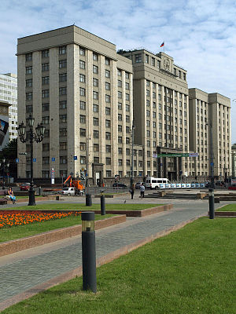
Аппарат Государственной Думы Российской Федерации.
Это постоянно действующий орган, осуществляющий: правовое, организационное, документационное, аналитическое, информационное, финансовое, материально-техническое, социально-бытовое обеспечение деятельности депутатов,
депутатских объединений, Совета, комитетов и комиссий, председателя Думы, его первых заместителей и заместителей, руководителя и работников аппарата Думы.

Slide 21
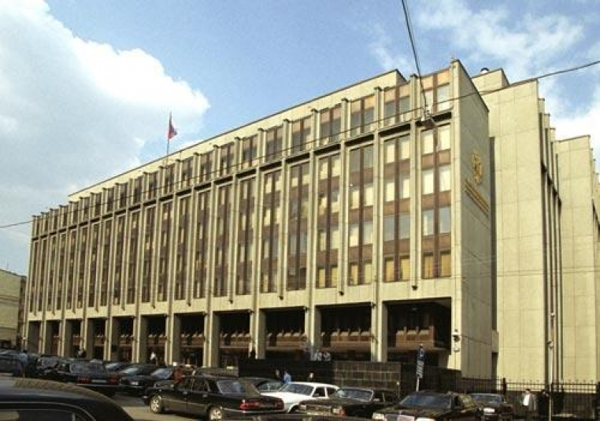
Совет Федерации.
Это верхняя палата Федерального Собрания (парламента РФ).
Совет Федерации является постоянно действующим органом. Заседания проводятся не реже двух раз в месяц.
из статьи 102 Конституции Российской Федерации:
Совет Федерации и Государственная Дума образуют комитеты и
комиссии, проводят по вопросам своего ведения парламентские
слушания.

